Slide 1
Путешествие по русским народным сказкам
Составитель: Воспитатель МДОУ детский сад №2 «Светлячок» Иванова Виктория Сергеевна

Slide 3
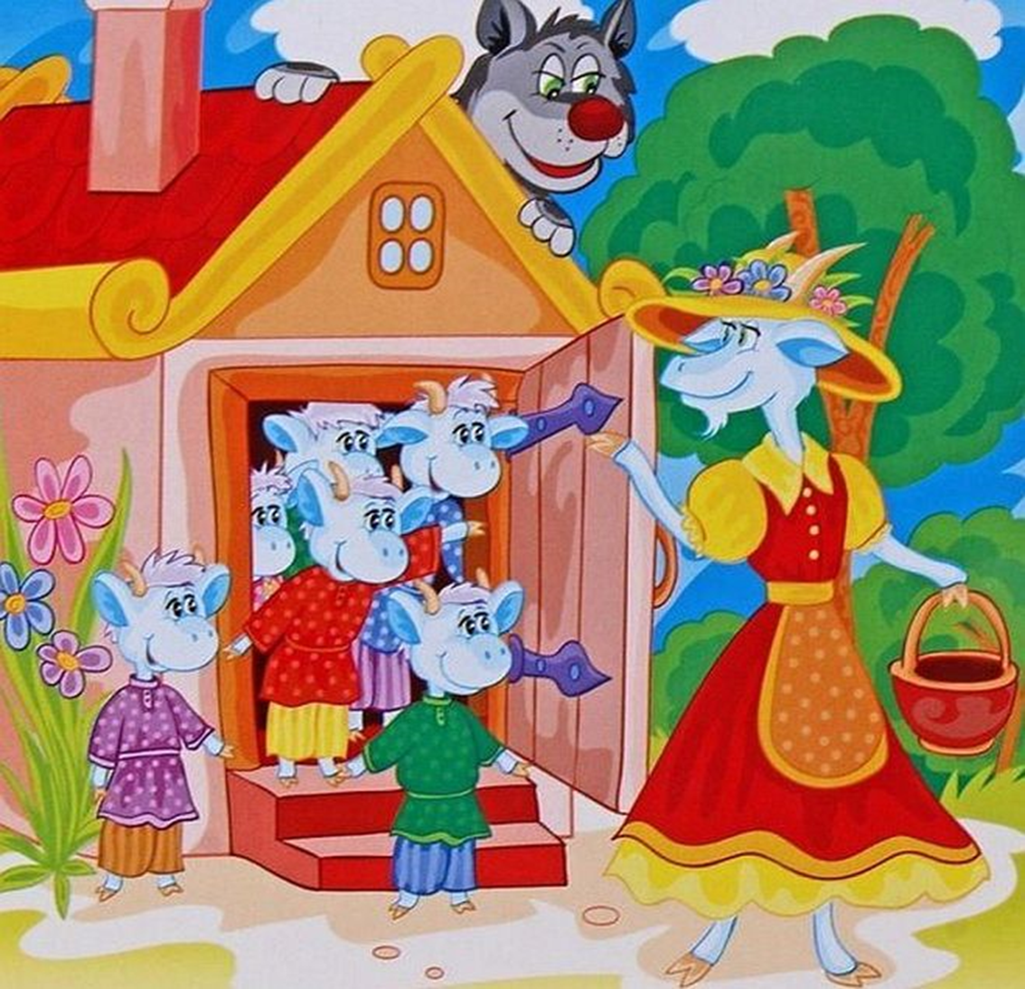

Slide 4
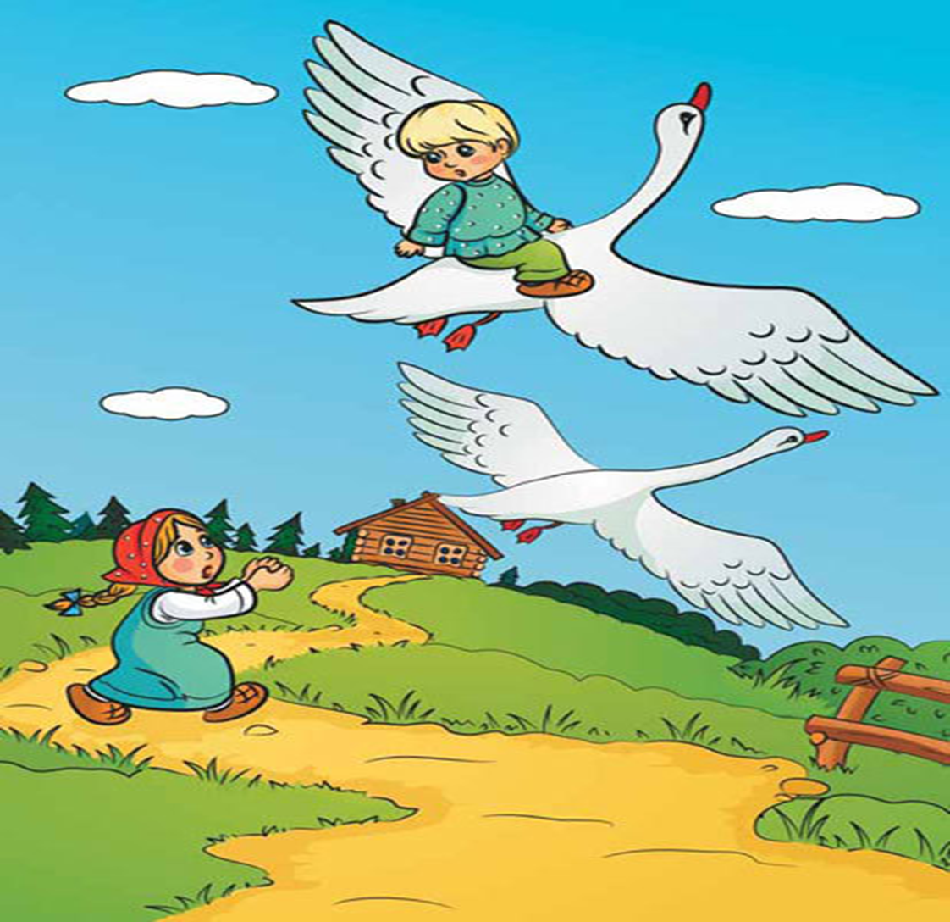

Slide 6
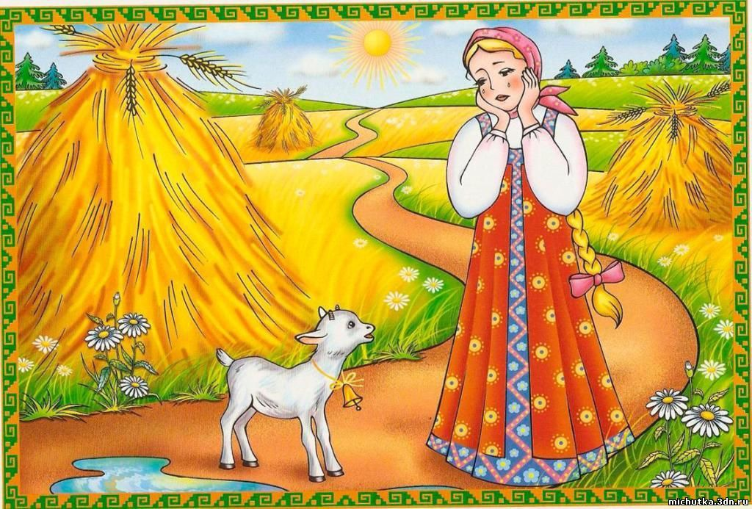

Slide 9
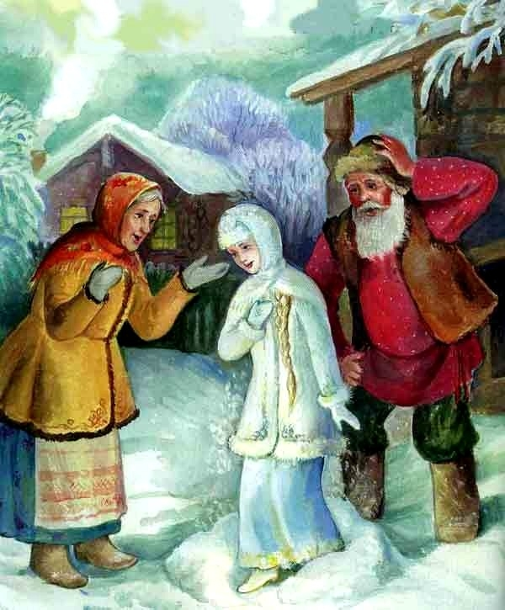

Slide 10
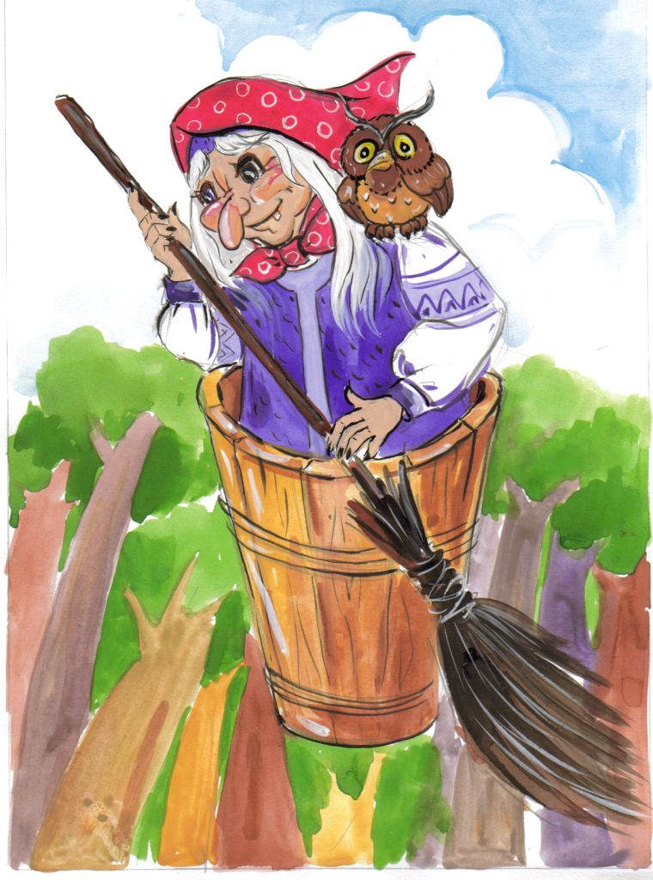

Slide 11
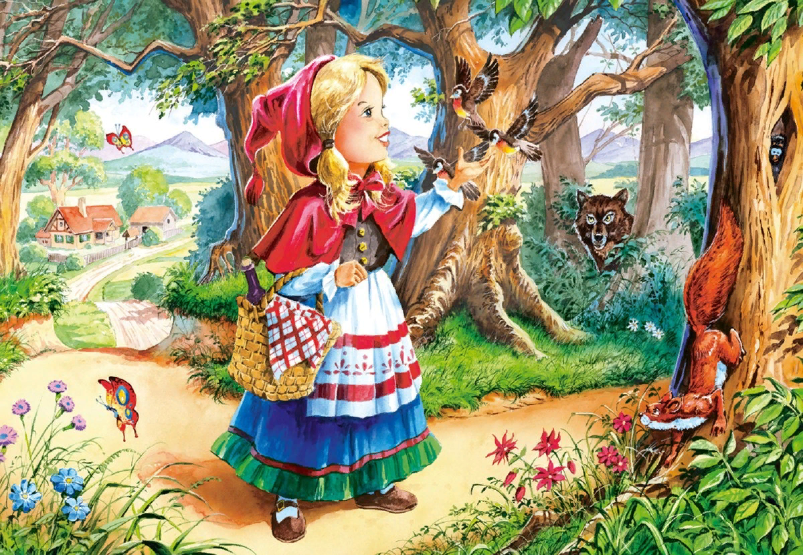

Slide 12
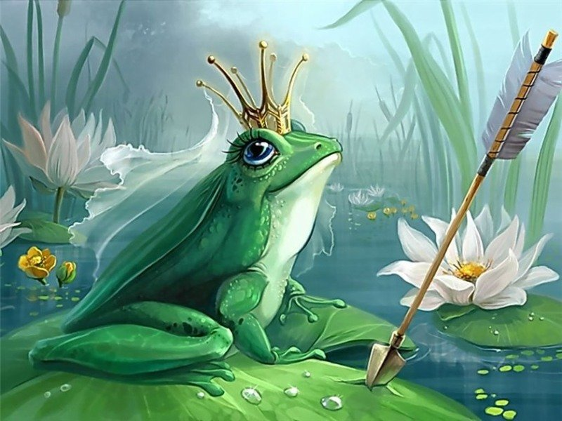

Slide 13
